Slide 1
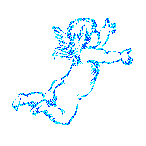
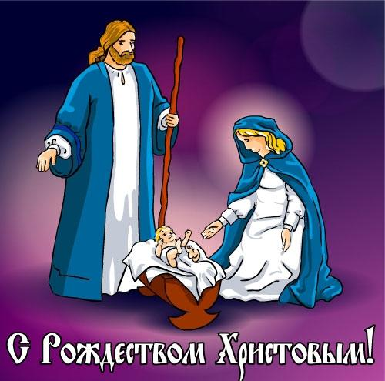
Рождество христово
Подготовила:
учитель 1 «Г» класса И.Н.Кильдюшкина
2012-2013 уч.год

Slide 2
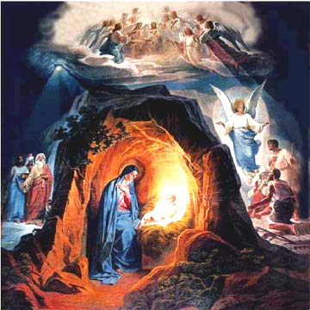
Мария и Иосиф (Ио́сиф Плотник — согласно Новому Завету , обрученный муж Пресвятой Богородицы-Девы Марии) пришли в Вифлеем- священный для христиан город, второй по значимости после Иерусалима, из-за переписи населения. Им пришлось провести ночь за городом, в вертепе, где пастухи укрывали свой скот от грозы.
Великое чудо в ту ночь совершилось: Спасителя Бог нам послал, В забытой пещере, в заброшенных яслях Младенец, Сын Божий, лежал.

Slide 3
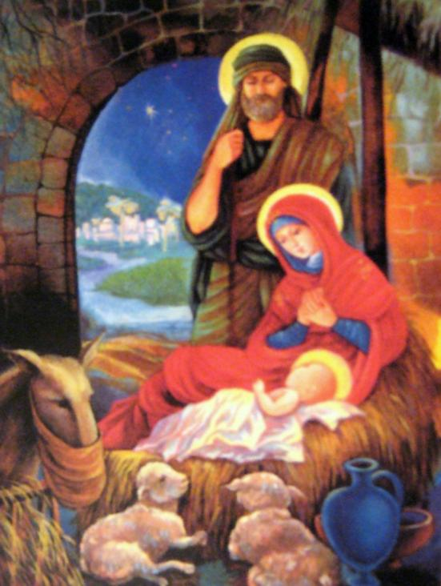
В вертепе (или, по-русски, пещере) и появился на свет Младенец Иисус, которого Матерь Божия, спеленав, положила на сено в ясли для скота.
Стояла зима. Дул ветер из степи. И холодно было Младенцу в вертепе На склоне холма. Его согревало дыханье вола. Домашние звери Стояли в пещере, Над яслями теплая дымка плыла.

Slide 4
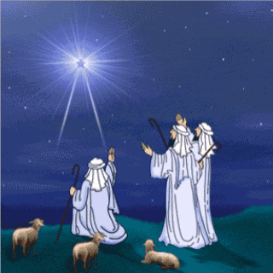
На небе в момент рождения Иисуса Христа возникла необыкновенно яркая звезда, она и указала волхвам(мудрецам) путь к вертепу.
Звезда над пещерой, как свет путеводный, Сияла ученым волхвам, И громкая песнь пастухов величаво И стройно неслась к небесам.

Slide 5
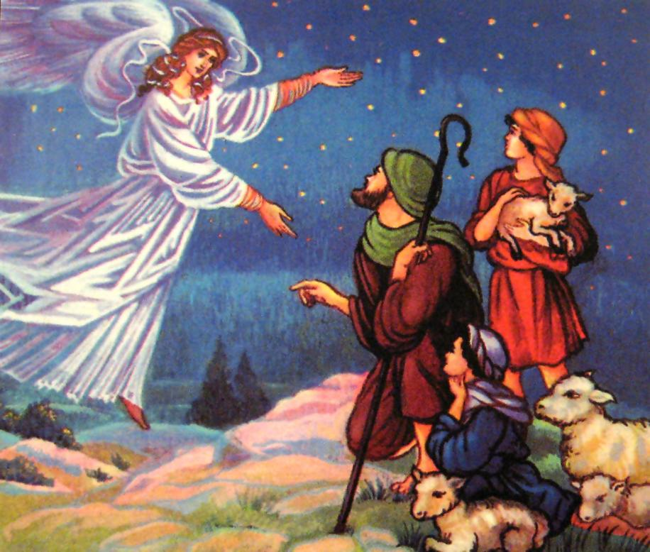
В это же время, на поле близ Вифлеема, пастухам явились ангелы с вестью о том, что в мир пришёл Спаситель.
С людьми вся природа в ту ночь ликовала: Шумя на деревьях, листы Таинственным шепотом славили Бога, И пахли сильнее цветы.

Slide 6
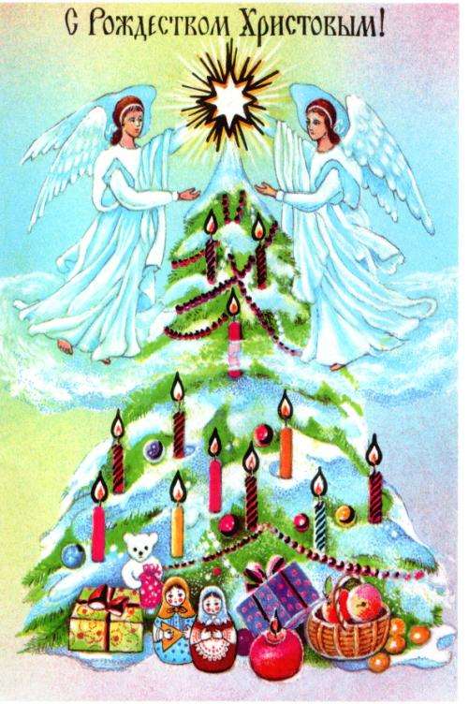
На Руси Рождество начали отмечать в Х веке. Издавна это был тихий и спокойный праздник.
Под покровом ночи звездной Дремлет русское село; Всю дорогу, все тропинки Белым снегом замело... Кое-где огни по окнам, Словно звездочки, горят. На огонь бежит сугробом Со звездой толпа ребят, Под оконцами стучатся, «Рождество Твое» поют. «Христославы! Христославы!» Раздается там и тут. И в нестройном детском хоре Так таинственна, чиста, Так отрадна весть святая О рождении Христа...

Slide 7
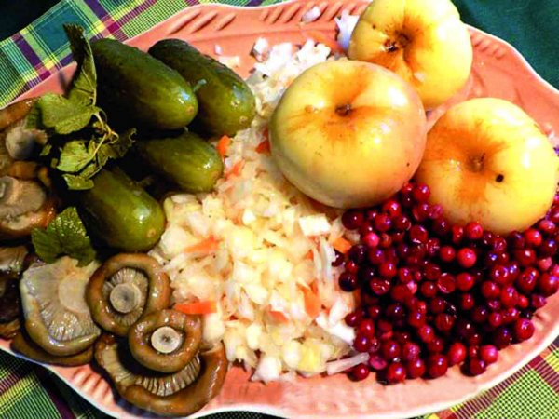
К празднованию Рождества верующие приготовлялись сорокадневным постом. Пост предписывал воздержание не только от пищи скоромной, но и от дурных поступков. В это время не проводились венчания, не справлялись праздники, которые сопровождались весельем и разгульем.

Slide 8
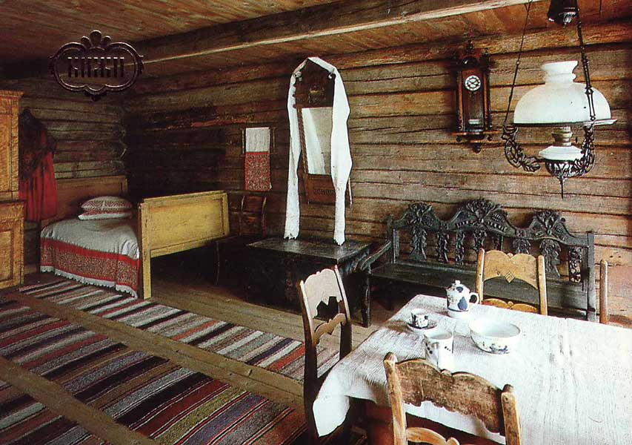
К рождественскому сочельнику хозяйки прибирали избы
и горницы : мыли, белили своё жилище, завершали
приготовления пищи и сдобной выпечки. Старались засветло сходить в баню и встречать праздник в новой одёжке.

Slide 9
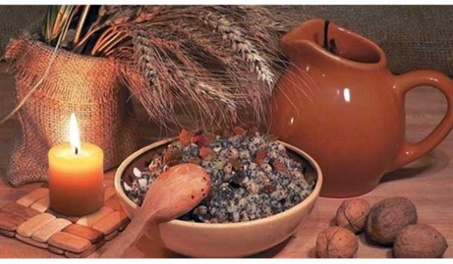
Канун Рождества - сочельник - справляли скромно и во дворцах императоров российских, и в избах крестьян. Этот день проводился в самом строгом посте. Постились целый день - "до звезды", которая указала путь волхвам к новорождённому Мессии.
В этот день, по церковному уставу, разрешается употреблять в пищу варёную крупу без масла, то есть сочиво, поэтому день называется сочевником, а в народном произношении - сочельником.

Slide 10
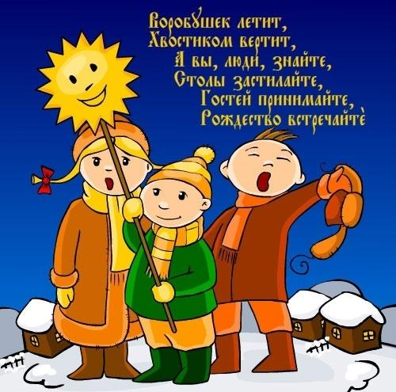
На закате солнца, после первой звезды, хозяин со всеми домочадцами становился на молитву. После окончания молитвы начинался ужин – вечеря. По окончании вечери - колядование. Коляда состояла в том, что деревенская молодёжь - парни, девушки, подростки - собирались в группы, рядились в костюмы, маски и ходили по домам.
Рождество, рождество
Много снега намело
Мы идём откапывать, деньги зарабатывать
Открывайте сундучки
Подавайте пятачки
Хозяйка с хозяином
с праздником.

Slide 11
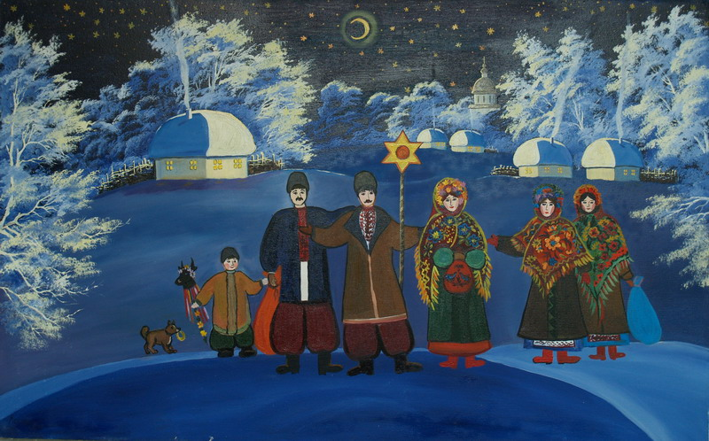
Переходя от одного дома к другому, под окнами или в избах, они пели песни в честь праздника, то как поздравление, величание хозяев, то просто ради развлечения и потехи. Хозяева в награду за это давали им угощенье и деньги.

Slide 12
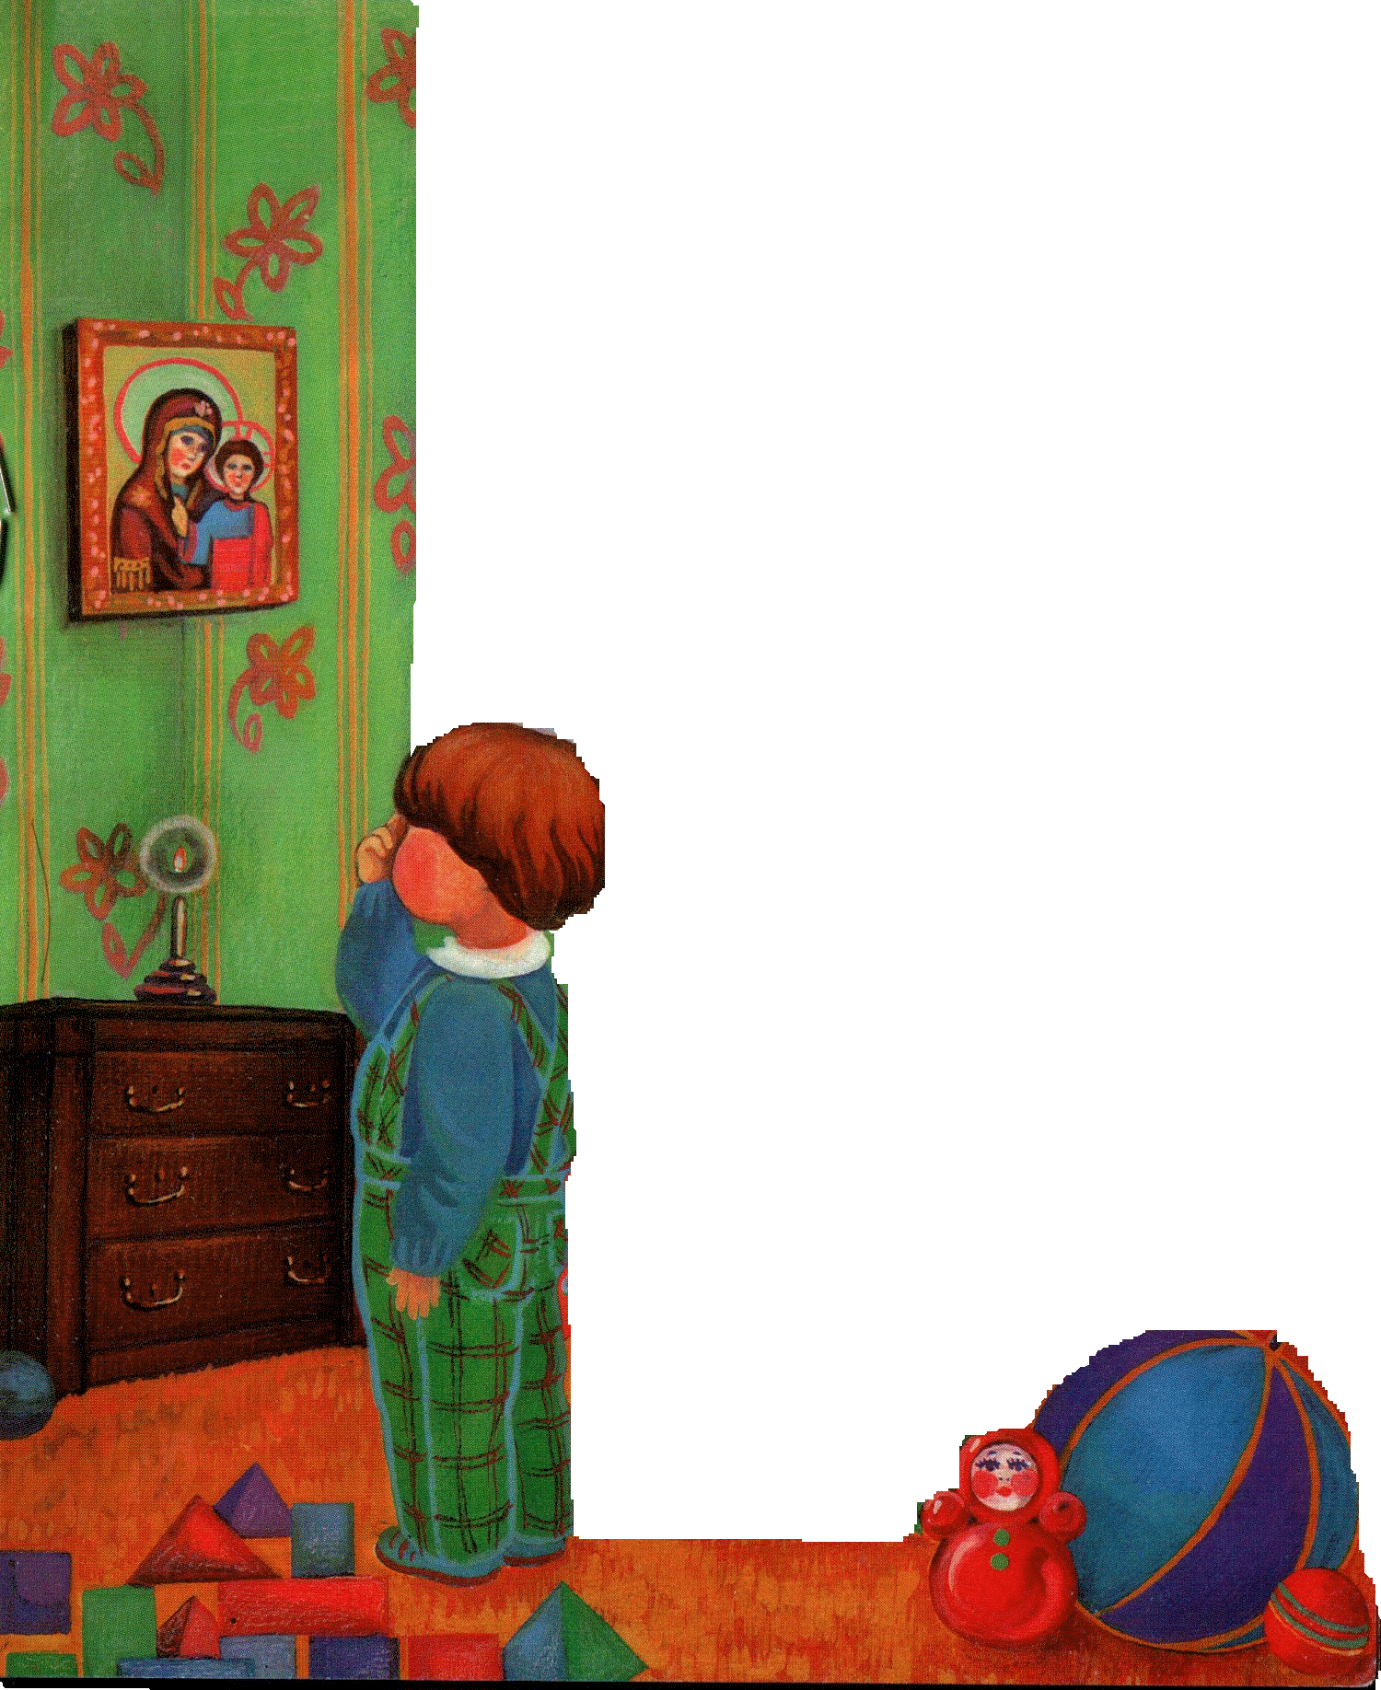
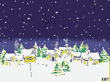
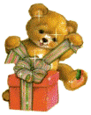
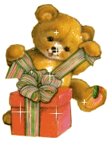
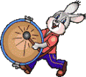
С 18 века Рождество стало неразрывно связано ещё и с подарками, ёлками, радостным ожиданием чуда, праздничным семейным застольем. Рождество Христово – это единственный религиозный праздник, который стал в России государственным.
Он празднуется 7 января.

Slide 13
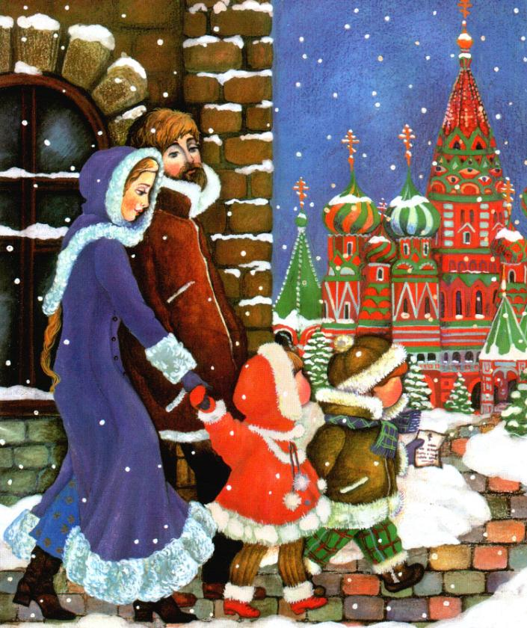
Обычай наряжать на Рождество елку пришел в Россию из Европы при Петре I, он имеет немецкое происхождение.
Святки – это две недели зимних праздников, начинавшиеся от Рождества и продолжавшиеся до Крещения (19 января).
Всегда Святки являлись основным зимним праздником на Руси. В этот день на площади устраивали гуляния и различные состязания.
Состязания «Достань сапог» – известно издавна на Руси: во время проведения ярмарок самым ловким и сильным предлагалось достать сапоги со столба, смазанного маслом и дёгтем.
Состязания «Удаль молодецкая» – старинная русская забава по перетягиванию команды противника к себе при помощи каната.

Slide 14
С Рождеством Христовым я Вас поздравляю!
Счастья и здоровья, блага всем желаю,
Святости, лукавства –
в меру чтоб всего,
Радости, удачи.
Плохого - ничего!

